Slide 1
Банкротство застройщиков
Презентацию выполнила:
Степанова Анастасия 44 группа

Slide 2
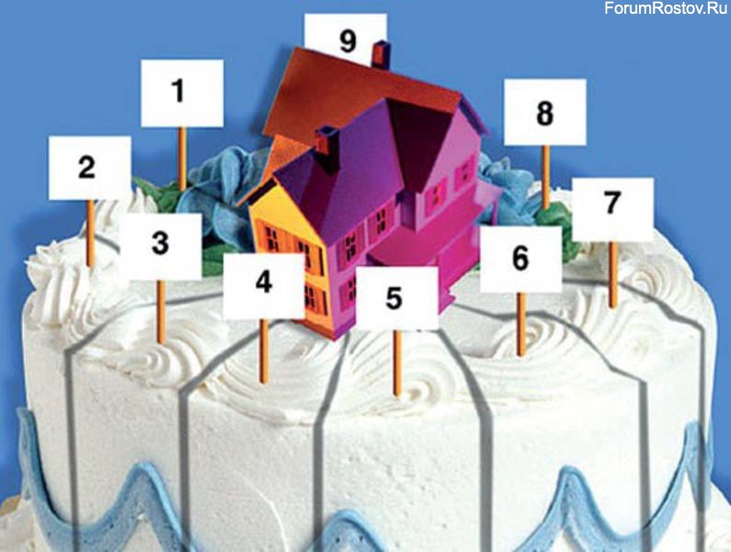
В условиях рыночно ориентированной экономики одним из наиболее распространенных способов приобретения жилья в собственность является участие граждан в долевом строительстве, шанс граждан столкнуться с проблемой банкротства застройщиков стремительно растет.
Также нередко встречаются ситуации, когда такие организации изначально являются мошенническими и специально создают условия для обмана участников долевого строительства.
Сроки сдачи законченного объекта переносятся, требования субподрядчиков и поставщиков систематически не исполняются, застройщик перестает отвечать на телефонные звонки дольщиков.

Slide 3
особенности предъявления участниками строительства требований при банкротстве застройщика
Во первых, требования о передаче жилых помещений, и (или) денежные требования участников строительства могут быть предъявлены к застройщику только в рамках дела о банкротстве застройщика с даты принятия арбитражным судом решения о признании должника банкротом и об открытии конкурсного производства в отношении застройщика в ходе внешнего управления в деле о банкротстве застройщика.
Во вторых, утверждается конкурный управляющий, к которому будут предъявляться денежные требования и требования участников строительства о передаче жилых помещений. Конкурсный управляющий рассматривает требования участников строительства и включает их в реестр требований о передаче жилых помещений.
В третьих, открытие конкурсного производства в отношении застройщика является основанием для одностороннего отказа участника строительства от исполнения договора, предусматривающего передачу жилого помещения.

Slide 4
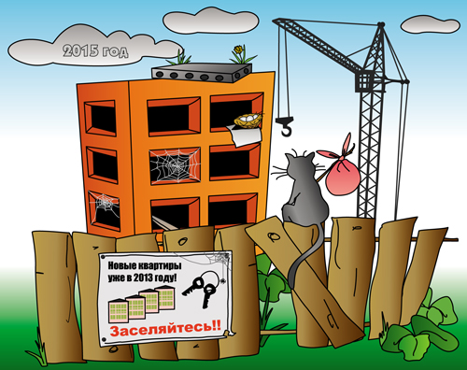
В свою очередь процедура признания права собственности в рамках дела о банкротстве начинается с подачи заявления с требованием о передаче жилого помещения в Арбитражный суд.
Необходимо учитывать, что такое заявление должно быть подано в Арбитражный суд, рассматривающий дело о банкротстве застройщика в строго установленные сроки, а именно согласно ст. 71 ФЗ ««О несостоятельности (банкротстве)» в течение месяца с даты публикации сообщения о банкротстве застройщика

Slide 5
Лица участвующими в деле о банкротстве застройщиков
Конкурсные кредиторы
участники строительства, имеющие требования о передаче жилых помещений
Должник
Арбитражный управляющий
уполномоченный орган исполнительной власти субъекта Российской Федерации, осуществляющий контроль и надзор в области долевого строительства многоквартирных домов и (или) иных объектов недвижимости

Slide 6
В зависимости от того, на какой стадии находится строительство многоквартирного дома, дольщики вправе либо признать право собственности на квартиру, либо на долю в общем имуществе в объекте незавершенного строительства.
Наличие у дольщиков права собственности позволяет в дальнейшем создать совместно с другими дольщиками жилищно-строительный кооператив для завершения строительства, либо продать недвижимость.

Slide 7
Способы передачи жилых помещений
Во-первых, погашение требований дольщиков возможно путем передачи объекта незавершенного строительства. Предполагается, что строительство дома граждане-дольщики завершают «собственными силами».
Во-вторых, в случае, если строительство многоквартирного дома завершено и получено разрешение на его ввод в эксплуатацию, удовлетворить требования участников строительства возможно путем передачи им жилых помещений. В такой ситуации граждане-дольщики могут рассчитывать на получение жилья, но при соблюдении ряда условий – достаточности имеющихся жилых помещений для расчетов со всеми гражданами, отсутствие подписанных застройщиком и дольщиками передаточных актов или иных документов о передаче участникам строительства жилых помещений и др.
В-третьих, используется еще одна процедура, а именно привлечение нового застройщика к завершению строительства объекта. В данном случае происходит возмездная передача имущества (в том числе имущественных прав) и обязательств застройщика, в отношении которого введена процедура банкротства, иному застройщику.

Slide 8
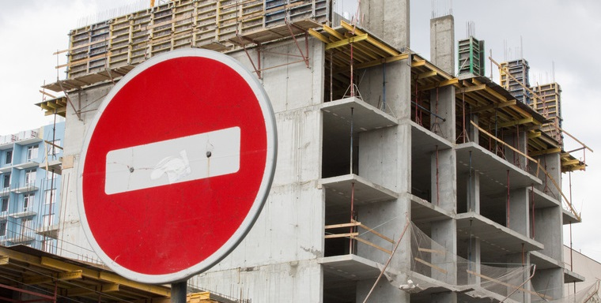
Особенностью банкротства застройщиков является оформление двух реестров, а именно реестр по передаче жилых помещений и реестр денежных требований.
Реестр по передаче жилых помещений ведётся арбитражным управляющим, в него должны быть включены требования участников долевого строительства .
Реестр денежных требований оформляется после открытия конкурсного производства в отношении застройщика, что является основанием для одностороннего отказа участника строительства от исполнения договора, предусматривающего передачу жилого помещения.

Slide 9
Со стороны государства предпринимаются попытки защитить граждан от неправомерных действий застройщиков, при помощи урегулированных норм ФЗ «Об участии в долевом строительстве многоквартирных домов и иных объектов недвижимости и о внесении изменений в некоторые законодательные акты Российской Федерации», которые ввели обязательное страхование гражданской ответственности застройщика.
Но при этом риски банкротства, связанные с влиянием внешних факторов (подорожание материалов, повышение налоговых ставок или проявление любых других кризисных явления), а также с недобросовестностью застройщика, этот закон не исключает, что также может привести к срыву сроков сдачи объекта строительства или даже к банкротству, и при этом, несмотря на наличие прав у дольщика, получить вложенные деньги будет очень сложно

Slide 10
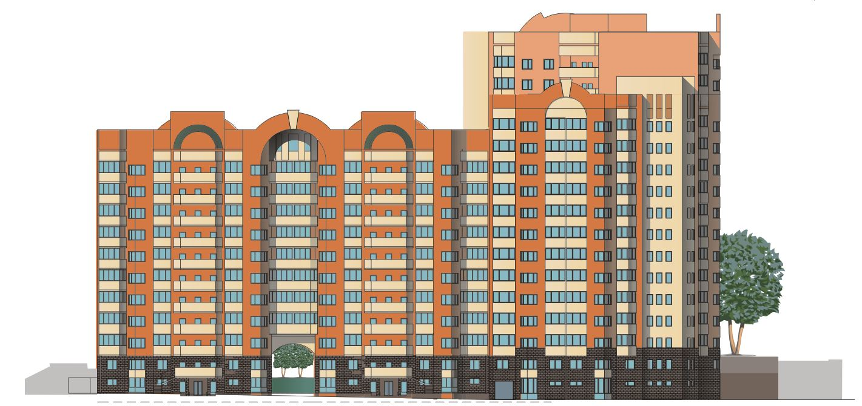
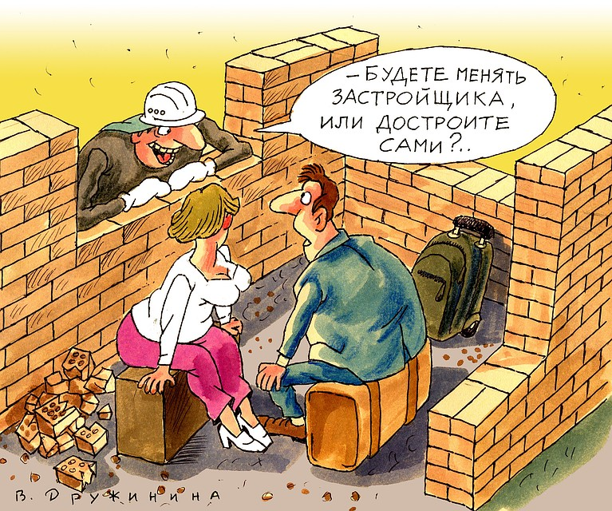
В настоящее время последствиями банкротства застройщиков являются: рост числа обманутых дольщиков, увеличение количества недостроенных домов в России, рост ущерба, причиненного поставщикам, подрядчикам, кредитным организациям. Но благодаря положениям закона о банкротстве в части несостоятельности застройщика обеспечило возможность наиболее эффективно осуществлять права граждан – участником строительства, позволяя им использовать ряд преимуществ, которые не распространяются на иных кредиторов.

